Slide 1
Wankelt Fort Europa?

Slide 2
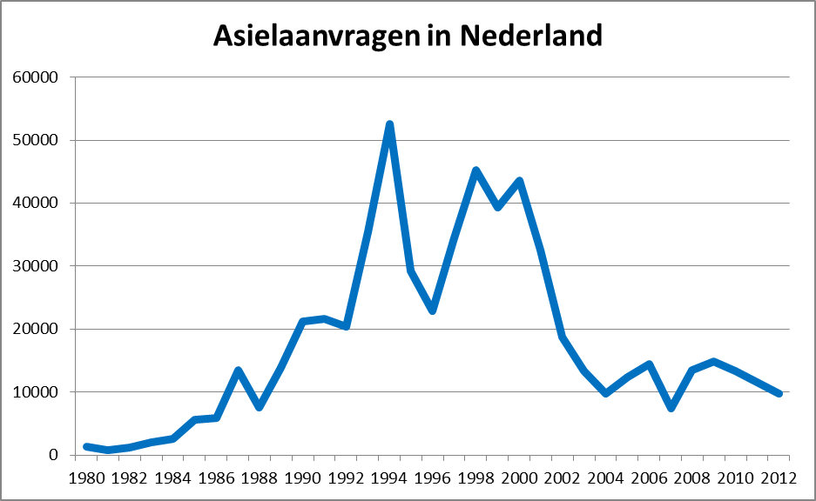
Asielinstroom is historisch laag
Bron: CBS (statline.cbs.nl)

Slide 3
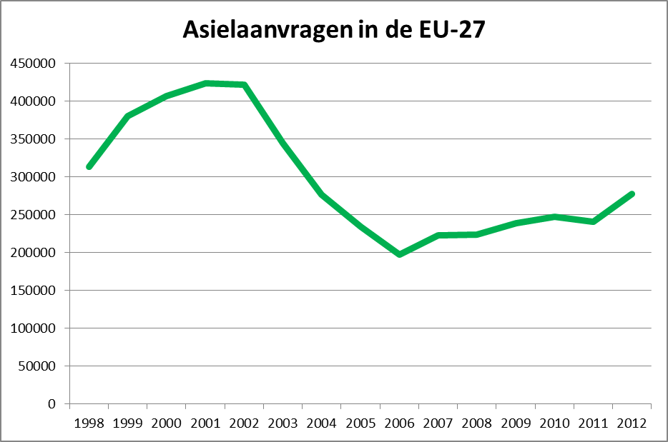
Ook in EU daalt de asielinstroom
Bron: EUROSTAT (http://epp.eurostat.ec.europa.eu) en UNHCR (www.unhcr.org/statistics.html‎)

Slide 4
Illegaliteit in EU neemt af (?)
Geen harde cijfers, alleen schattingen:
  2002: 3 - 5 miljoen illegale vreemdelingen in EU
  2008: 2 - 3 miljoen illegale vreemdelingen in EU
  (Clandestino research project, http://clandestino.eliamep.gr/)
  2008-2012: aantal aangehouden illegale vreemdelingen neemt met 28% af
  (Frontex Annual Risk Analysis 2013)

Slide 5
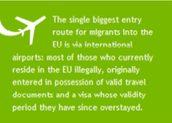
Illegalen komen niet massaal over zee
“De belangrijkste toegangsroute voor migranten naar de EU is via internationale vliegvelden: de meeste personen die op dit moment illegaal in de EU verblijven, zijn oorspronkelijk met geldige reisdocumenten en visum binnengekomen, maar zijn langer gebleven dan toegestaan.”
(http://www.frontex.europa.eu)

Slide 6
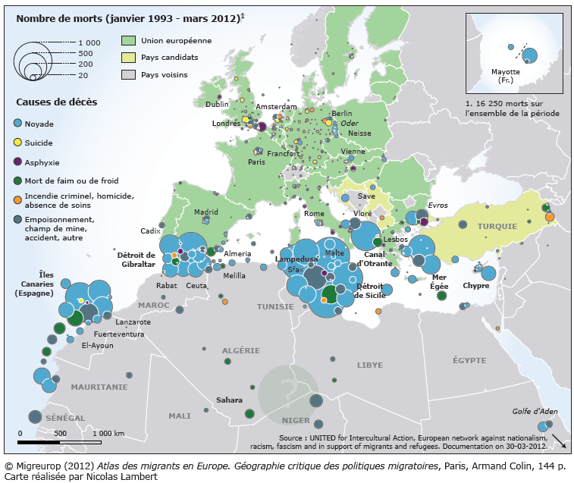
Mensen sterven aan onze grenzen
16.250 doden sinds 1993
400 doden tussen 1992 en 1995
6000 doden tussen 2008 en 2011

Slide 7
EU oplossing: meer surveillance
Europees Hof voor de rechten van de mens: recht op asiel geldt ook op zee
  (Zaak Hirsi Jamaa vs. Italie, 2012)
Meer surveillance redt levens, maar heeft geen afschrikwekkende werking

Slide 8
Twee vragen:
Welke lidstaat is verantwoordelijk voor asielzoekers op zee?
Hoe te voorkomen dat migranten risicovolle overtocht wagen?

